Slide 1
โครงงานคอมพิวเตอร์ 1
MENU
ANALYSIS
CONTACT
การวิเคราะห์ปัจจัยสำคัญของเศรษฐกิจครัวเรือน
ด้วยการคัดเลือกคุณสมบัติแบบ GAIN RATIO FEATURE SELECTION
นำเสนอเค้าโครงงานโดย
นางสาว วชิราภรณ์ เจริญมา รหัสนักศึกษา 62102105141
อาจารย์ที่ปรึกษา อาจารย์ ดร.นิภาพร ชนะมาร
สาขาคอมพิวเตอร์ หลักสูตรวิทยาการคอมพิวเตอร์
คณะวิทยาศาสตร์และเทคโนโลยี มหาวิทยาลัยราชภัฏสกลนคร

Slide 2
เนื้อหาที่นำเสนอ
MENU
ANALYSIS
CONTACT
Data Mining

Slide 3
วัตถุประสงค์ของโครงงาน
02
เนื้อหาที่นำเสนอ
MENU
ANALYSIS
CONTACT
หลักการและเหตุผล
วิธีดำเนินงาน
01
05
แผนดำเนินงาน
06
ขอบเขตของโครงงาน
ประโยชน์ที่คาดว่าจะได้รับ
03
07
เทคโนโลยีที่ใช้
08
เอกสารและงานวิจัยที่เกี่ยวข้อง
04

Slide 4
วิธีการแก้ปัญหา
MENU
ANALYSIS
CONTACT
หลักการและเหตุผล
การฟื้นตัวของเศรษฐกิจในระยะข้างหน้า
การนำเหมืองข้อมูลมาประยุกต์ใช้งาน

Slide 5
วัตถุประสงค์ของโครงงาน
MENU
ANALYSIS
CONTACT
เพื่อวิเคราะห์ปัจจัยสำคัญของเศรษฐกิจครัวเรือน
ด้วยการคัดเลือกคุณสมบัติแบบ Gain Ratio Feature Selection

Slide 6
ขอบเขตของโครงงาน
MENU
ANALYSIS
CONTACT
ด้านข้อมูล
ข้อมูลประชากรจากภาคครัวเรือน เฉพาะครัวเรือนในเขตพื้นที่ชนบทของ
จังหวัดสกลนคร ซึ่ง มี 20 หมู่บ้าน 12 ตำบล 12 อำเภอ โดยช่วงเวลาที่ทำการเก็บรวบรวมข้อมูล คือ ปี พ.ศ.2563–2564 และจากฐานข้อมูลสภาพทางเศรษฐกิจครัวเรือนเป้าหมายตามโครงการจ้างงาน ประชาชนที่ได้รับผลกระทบจากสถานการณ์การระบาดของโรคติดเชื้อไวรัสโคโรน่า 2019 (COVID-19) โดยในฐานข้อมูลมีการเก็บข้อมูลจากฐานข้อมูลสภาพทางเศรษฐกิจชุมชนซึ่งมีการเก็บข้อมูลออกเป็น 10 ส่วน

Slide 7
ขอบเขตของโครงงาน (ต่อ)
MENU
ANALYSIS
CONTACT
ด้านข้อมูล (ต่อ)
ประชากรที่ใช้ในการศึกษา ได้แก่ ครัวเรือนตำบลที่อยู่ในช่วงปี พ.ศ. 2561 – 2563
ได้มาจากข้อมูล 12 ตำบล ซึ่งมีจำนวน 17,933 ครัวเรือน
กลุ่มตัวอย่างที่ใช้ในการศึกษาและวิเคราะห์ข้อมูล ได้แก่ กลุ่มครัวเรือนบ้าน ในช่วงปี พ.ศ. 2561 - 2563
ได้มาจากการเลือกแบบเจาะจง (Purposive Sampling) จำนวน 3,233 ครัวเรือน

Slide 8
ขอบเขตของโครงงาน (ต่อ)
MENU
ANALYSIS
CONTACT
ใช้กระบวนการ CRIPS-DM (Cross Reference Industry Standard for Data Mining) เป็นกระบวนการที่ใช้ในการดำเนินงานวิจัย
ด้านเทคนิค
ใช้เทคนิค Gain Ratio Feature Selection เป็นเทคนิคที่ใช้ในการหาปัจจัยสำคัญ
เทคนิค ต้นไม้ตัดสินใจ (Decision Tree) เพื่อมาหาประสิทธิภาพเปรียบเทียบระหว่างปัจจัยเริ่มต้นและการหาปัจจัยสำคัญจากเทคนิค Gain Ratio Feature Selection มาเปรียบเทียบประสิทธิภาพจากนั้นจะได้มาซึ่งปัจจัยที่เหมาะสมที่สุด

Slide 9
ขอบเขตของโครงงาน (ต่อ)
MENU
ANALYSIS
CONTACT
ด้านเครื่องมือในการพัฒนา
ซอฟต์แวร์
การศึกษาครั้งนี้ได้ทำการทดลองดำเนินการผ่านโปรแกรม RapidMiner Studio เวอร์ชัน 9.10 เป็นโปรแกรมที่ออกแบบมาสำหรับการวิเคราะห์ข้อมูล ของบริษัท RapidMiner

Slide 10

ขอบเขตของโครงงาน (ต่อ)
MENU
ANALYSIS
CONTACT
ด้านเครื่องมือในการพัฒนา (ต่อ)
ฮาร์ดแวร์
เครื่องคอมพิวเตอร์ Notebook
หน่วยประมวลผล ADM Ryzen 5
หน่วยความจำหลัก (RAM): 8.00 GB ระบบปฏิบัติการ (OS): Windows 10 64-bit

Slide 11
แผนการดำเนินงาน
MENU
ANALYSIS
CONTACT
Data Mining
ลำดับ | แผนการดำเนินงาน
1 | กำหนดหัวข้อและนำเสนอหัวข้อ
2 | ค้นหาปัญหา โอกาสและเป้าหมาย
3 | ศึกษาทฤษฎีและงานวิจัยที่เกี่ยวข้อง
4 | เสนอเค้าโครงโครงงาน
5 | ศึกษาและวิเคราะห์ข้อมูล
6 | ทำความเข้าใจข้อมูลและเตรียมข้อมูล
7 | ดำเนินการพัฒนาโมเดล
8 | ประเมินประสิทธิภาพการพัฒนาโมเดล
9 | จัดทำเอกสารประกอบโครงงาน
10 | นำเสนอโครงงานจบ

Slide 12
MENU
ANALYSIS
CONTACT
ประโยชน์ที่คาดว่าจะได้รับ
ได้ปัจจัยที่สำคัญที่ส่งผลต่อสภาพทางเศรษฐกิจครัวเรือนเพื่อสนับสนุนหรือเป็นข้อมูลประกอบการตัดสินใจในการพัฒนาชุมชนท้องถิ่นสำหรับนักวิจัย

Slide 13






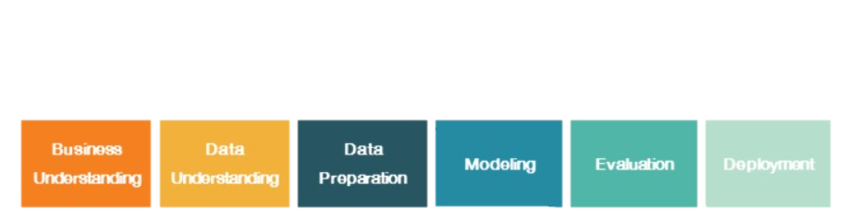
MENU
ANALYSIS
CONTACT
เอกสารและงานวิจัยที่เกี่ยวข้อง
การทำเหมืองข้อมูล (Data Mining)

Slide 14
MENU
ANALYSIS
CONTACT
เอกสารและงานวิจัยที่เกี่ยวข้อง (ต่อ)
การทำเหมืองข้อมูล จำแนกออกเป็น 2 ประเภท คือ
1) Supervised Learning การสร้างโมเดลเพื่อแปลงข้อมูล input เป็น target บางอย่าง คือ
classification กับ regression
2) Unsupervised Learning การสร้างโมเดลโดยใช้ข้อมูล input เพียงอย่างเดียว ไม่มี target

Slide 15
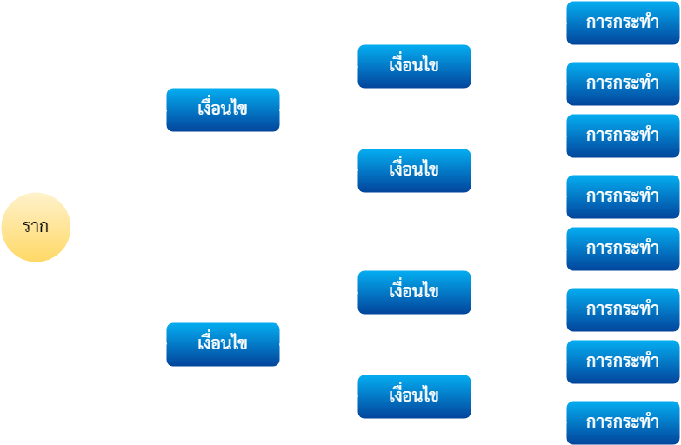
MENU
ANALYSIS
CONTACT
เอกสารและงานวิจัยที่เกี่ยวข้อง (ต่อ)
ต้นไม้ตัดสินใจ (Decision Tree)

Slide 16
MENU
ANALYSIS
CONTACT
เอกสารและงานวิจัยที่เกี่ยวข้อง (ต่อ)
การคัดเลือกคุณสมบัติ (Feature selection)
การคัดเลือกคุณสมบัติเป็นเทคนิคที่ช่วยลดจำนวนตัว แปรที่จะใช้ในตัวแบบพยากรณ์ อาจ กระทำเพื่อ เลือกตัวแปรที่ดีที่สุดเพียงตัวเดียว หรือเลือกกลุ่มของ ตัวแปรที่มีความสำคัญต่อการพยากรณ์ กระบวนการคัดเลือกคุณสมบัติเป็นกระบวนการที่สำคัญในการ เตรียมข้อมูลของการทำเหมืองข้อมูล เพื่อทำให้การ สร้างตัวแบบพยากรณ์มีประสิทธิภาพ

Slide 17
MENU
ANALYSIS
CONTACT
เอกสารและงานวิจัยที่เกี่ยวข้อง (ต่อ)
การคัดเลือกคุณสมบัติแบบ Gain Ratio Feature Selection
เป็นวิธีคัดเลือกตัวแปรโดยมีหลักการเช่นเดียวกับการเลือกตัวแปรของการสร้างต้นไม้ตัดสินใจ เพื่อให้ได้ตัวแปรที่เป็นตัวแบ่งข้อมูลออกเป็นกลุ่มย่อยที่มีสมาชิกภายในกลุ่มเป็นชนิดเดียวกันมากที่สุด (Homogeneous) ด้วยมาตรวัดการได้ประโยชน์จากการแบ่งกลุ่มย่อยเรียกว่า อัตราส่วนเกน (Gain Ratio) ซึ่งเป็นอัตราส่วนของค่าเกน (Gain หรือ Information Gain)

Slide 18
MENU
ANALYSIS
CONTACT
เอกสารและงานวิจัยที่เกี่ยวข้อง (ต่อ)
ความแม่นยำ (Accuracy)
คือ ความถูกต้องของค่าที่วัดได้ เป็นความใกล้เคียงกับค่าจริงหรือใกล้เคียงกับค่าจากเครื่องมือมาตรฐาน โดยการคำนวณค่าความถูกต้อง/ความแม่นยำใช้สมการ

Slide 19
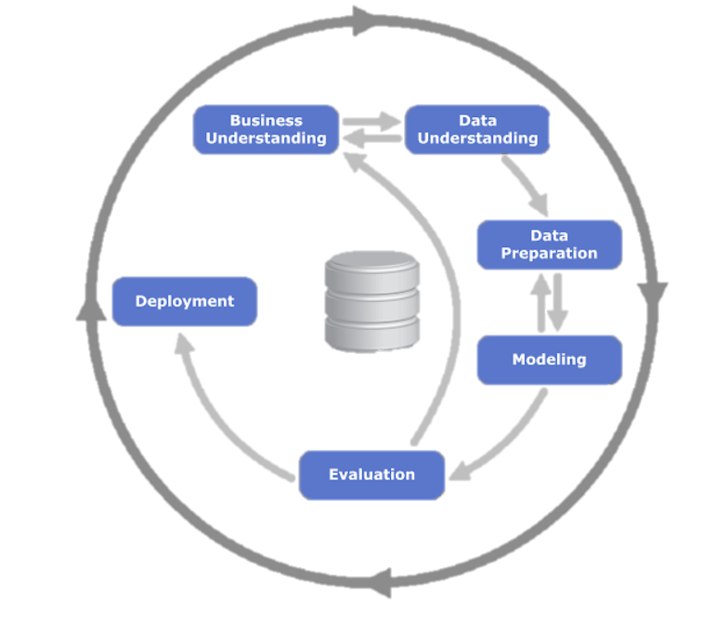
MENU
ANALYSIS
CONTACT
เอกสารและงานวิจัยที่เกี่ยวข้อง (ต่อ)
CRISP-DM (Cross-Industry Standard Process For Data Mining)

Slide 20
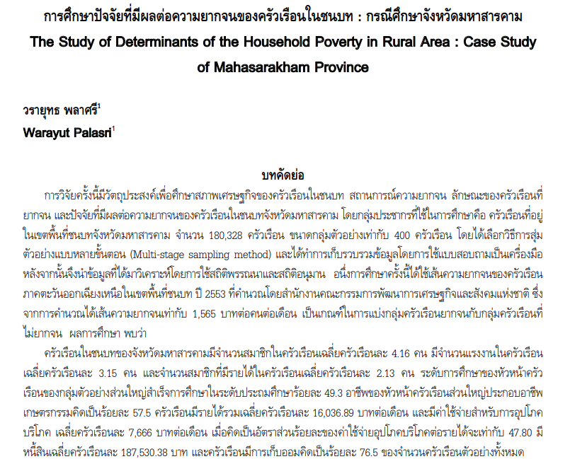
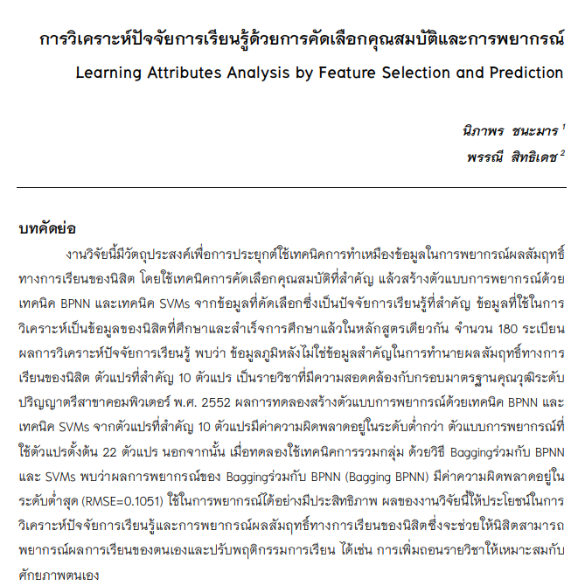
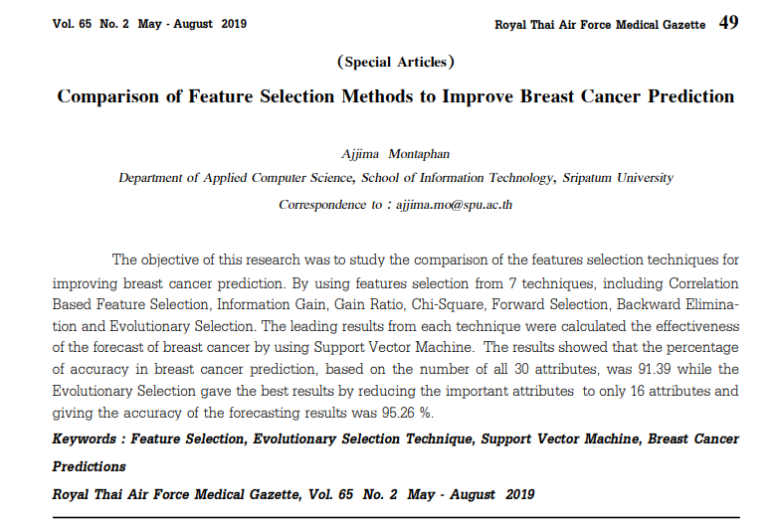
MENU
ANALYSIS
CONTACT
งานวิจัยที่เกี่ยวข้อง

Slide 21
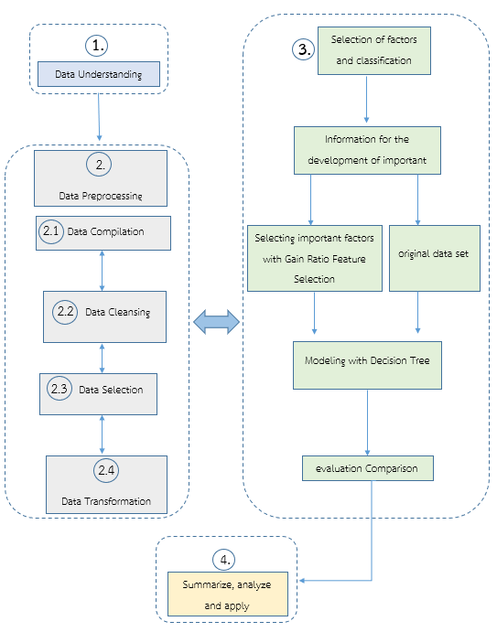
MENU
ANALYSIS
CONTACT
กรอบการดำเนินงาน

Slide 22
บรรณานุกรม (ต่อ)
MENU
ANALYSIS
CONTACT
นิภาพร ชนะมาร และพรรณี สิทธิเดช. (2557). การวิเคราะห์ปัจจัยการเรียนรู้ด้วยการคัดเลือกคุณสมบัติและการ
พยากรณ์. วารสารมหาวิทยาลัยราชภัฏสกลนคร. 6(12), 46 หน้า.
มหาวิทยาลัยราชภัฏสกลนคร. (2563). ระบบบันทึกแบบสอบถามสภาพทางเศรษฐกิจครัวเรือนเป้าหมายตาม
โครงการจ้างงาน ประชาชนที่ได้รับผลกระทบจากสถานการณ์การระบาดของโรคติดเชื้อไวรัสโคโรน่า
2019 (COVID-19). สืบค้น 9 มกราคม 2565, จาก http://qcovid.snru.ac.th/Default.aspx?fbclid
=IwAR3CISMWrInGeVJl4Ou9UVQP3LXA PkgSrInLffWEwIkHf-bAjUyM_mCVoQo
Phuri Chalermkiatsakul. (2563). Supervised Learning คืออะไร? ทำงานยังไง?. สืบค้นเมื่อ 16 มกราคม
2565 จากเว็บไซต์ https://phuri.medium.com/supervised-learning
https://medium.com/tni-university/model-evaluation-and-deployment-848f33e9b395.
Rachot Leingchan. (2564). เศรษฐกิจไทยจะเป็นอย่างไร หากเราต้องอยู่กับโควิด-19 ไปตลอดกาล.
สืบค้นเมื่อ 17 มกราคม 2565 จากเว็บไซต์ https://www.krungsri.com/th/research/research
-intelligence/ri-covid- recovery-2021?fbclid.
Thapanee Boonchob. (2563). เข้าใจ CRISP-DM ฉบับเร่งรัด. สืบค้นเมื่อ 11 มกราคม 2565 จากเว็บไซต์
https://kamboonchob.medium.com/94-b0913050198f

Slide 23
บรรณานุกรม (ต่อ)
MENU
ANALYSIS
CONTACT
กองนโยบายและแผน. (2560). แผนยุทธศาสตร์มหาวิทยาลัยราชภัฏสกลนคร ระยะ 20 ปี (พ.ศ. 2560 –
2579). สืบค้นเมื่อ 10 มกราคม 2565 จากเว็บไซต์
https://www.snru.ac.th/wpcontent/uploads/2018/02/-60-79.pdf?fbclid=IwAR3ac-
E3KYNQbiMW8dXJ6Yc3vi3-MZ3JuV517z71ucqScne6TYUmEr6EqjE
กิตติคุณ แสงนิล และประสพชัย พสุนนท. (2561). "ความน่าเชื่อถือ ความถูกต้อง ความแม่นยำ และ ความ
เที่ยงตรง" ความสอดคล้องในวิธีการและความคลาดเคลื่อนจากการวัด ของการวิจัยทางด้านสรีรวิทยาการ
ออกกำลังกาย. Veridian E-Journal, Science and Technology Silpakorn University. 5(6)
หน้า 1-19.
ครรชิต มาลัยวงศ์. (2553).ต้นไม้การตัดสินใจ. สืบค้นเมื่อ 14 มกราคม 2565 จากเว็บไซต์
https://kb.hsri.or.th/dspace/handle/11228/2964?locale-attribute=th
ณัฐพร เห็นเจริญเลิศ. (2558). การวิเคราะห์ ข้อมูลด้วยเทคนิค Data Mining โดยซอฟต์แวร์ RapidMiner
Studio 6 (ขั้นพื้นฐานและปานกลาง). สืบค้นเมื่อ 9 มกราคม 2564 จากเว็บไซต์
https://www.stou.ac.th/Schools/sst/main/KM/KM%20Post/58/RapidMiner.pdf?fbclid=

Slide 24
MENU
ANALYSIS
CONTACT
Thank you
ขอขอบคุณคณะกรรมการ และขอข้อเสนอแนะ

